Slide 1
安心就學支持計畫 安心學習助學金
108學年度第2學期

Slide 2
申請資格
只要符合以下任一資格，都可以申請：
符合學雜費減免資格之低收入戶學生、中低收入戶學生、特殊境遇家庭子女或孫子女、原住民族籍學生、身心障礙學生及身心障礙人士子女。
通過大專校院弱勢學生助學計畫者。
其他經委員會審定。（如：家庭突遭變故經委員會審核通過者）

Slide 3
申請限制
限本學期未領取向日葵計畫助學金者。

Slide 4
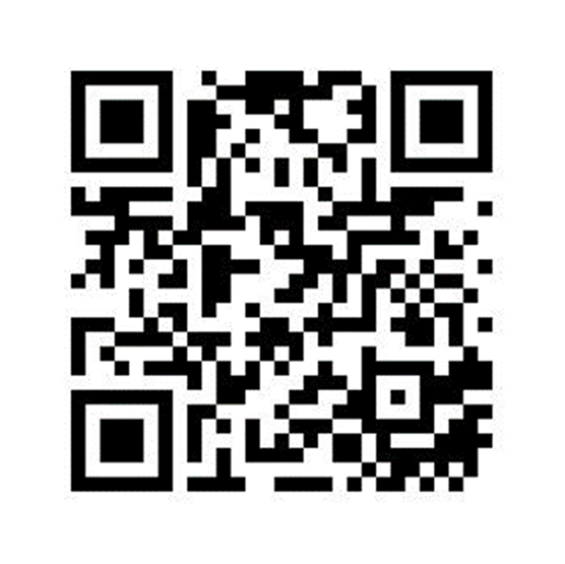
申請方式
中大portal入口網→學生服務→生活助學服務→獎助學金暨工讀管理系統，申請「安心就學支持計畫生活助學金」，列印申請表並備妥相關文件後，繳交至生活輔導組。

Slide 5
檢附文件
符合學雜費減免資格之低收入戶學生、中低收入戶學生、特殊境遇家庭子女或孫子女、身心障礙學生及身心障礙人士子女等身份或通過大專校院弱勢學生助學計畫者，請繳交文件1-2。
符合學雜費減免資格之原住民族籍學生，請繳交文件1-5。
以上均不符合者，請繳交文件1-5。
1 | 獎學金申請系統登錄列印之申請表格
2 | 安心就學支持計畫學習輔導活動調查表 (線上登錄無須列印：https://forms.gle/noyo14qE6GR2btcy7)
3 | 最近三個月全戶戶籍謄本或新式戶口名簿影本
4 | 107年國稅局全戶各類所得資料清單(父、母及學生本人)
5 | 國稅局全戶財產歸屬資料清單(父、母及學生本人)

Slide 6
申請期限
即日起至109年3月6日(五)止

Slide 7
補助金額
經審查通過者，學期間（2、7、8、9月除外）以每月核發新台幣4,000元為原則。

Slide 8
繳件單位
學務處生活輔導組 邱琳格小姐
電話：03-4227151分機57221
Email：ringochiu@ncu.edu.tw

Slide 9
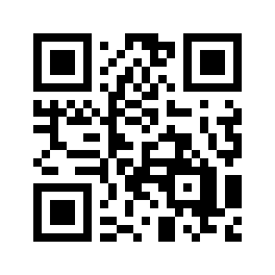
歡迎加入
安心就學支持計畫line生活圈

Slide 10
安心就學各類獎助學金申請資格
需於每學期初通過學務處生輔組安心學習助學金申請或本校「向日葵助學計畫實施辦法」之在學學生，且符合以下任一條件：
符合符合學雜費減免資格之低收入戶學生、中低收入戶學生、特殊境遇家庭子女或孫子女、原住民族籍學生、身心障礙學生及身心障礙人士子女等身份者
符合教育部大專校院弱勢學生助學計畫所訂助學金申請資格者
其他經委員會審定通過者(例:家庭突遭變故經審核通過者)

Slide 11
成績進步
學伴
競賽
申請時間:即日起至7/3截止
教務處教學發展中心

Slide 12
課業學習輔導成績進步助學金
參與一對一課業輔導學習歷程紀錄
接受課輔同學
成績進步
學業
期末成果報告
成果
完成
每學期至多核發3,000元

Slide 13
課業輔導學伴獎勵金
一對一課業輔導
課輔學伴
成績進步
學業
期末成果報告
成果
完成
成績優異
每學期至多核發6,000元

Slide 14
競賽拔尖獎勵金
獲校內、校外或國際競賽獎項
申請並檢附相關文件(含歷程記錄)
經委員會審核每人至多40,000元為原則
競賽拔尖獎勵金 | 國際級 | 全國級 | 縣市級 | 校級 | 獎勵金額
 | 首獎 |  |  |  | 40,000
 | 次獎 | 首獎 |  |  | 30,000
 | 佳作 | 次獎 | 首獎 |  | 20,000
 |  | 佳作 | 次獎 | 首獎 | 10,000
 |  |  | 佳作 | 次獎 | 5,000

Slide 15
社會實踐輔導助學金
學務處服務學習發展中心
申請資格
每學期參加各類型學生學習護照活動，高階學習時數累計達50小時（含）以上。
獎勵方式
符合資格者，篩選前10名學生，每人核發5,000元獎助學金。

Slide 16
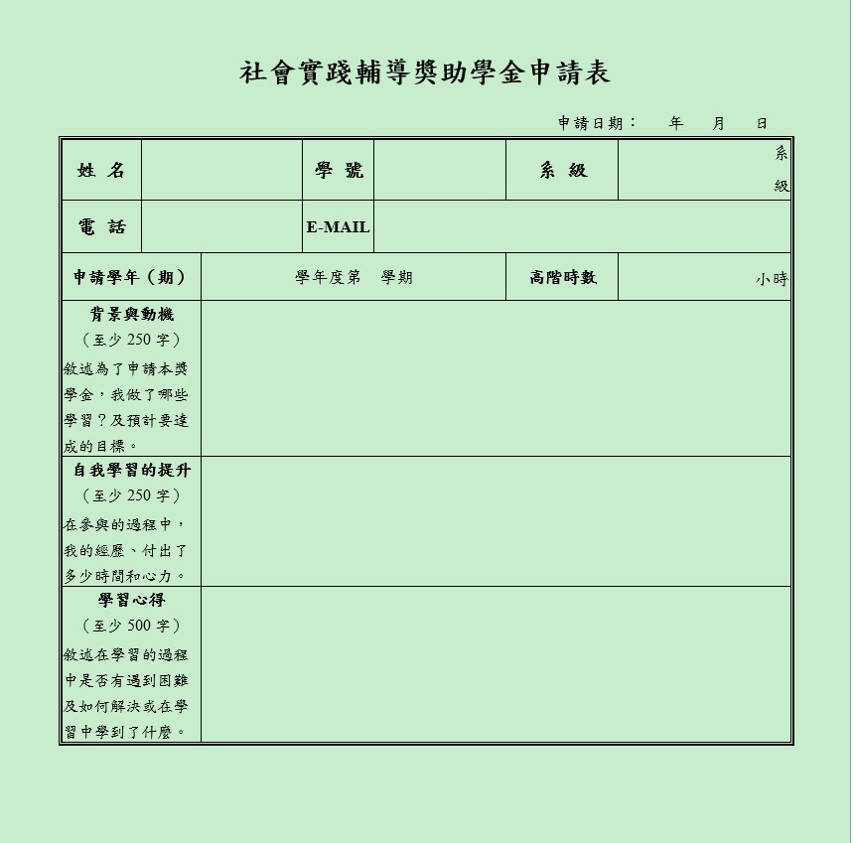

Slide 17
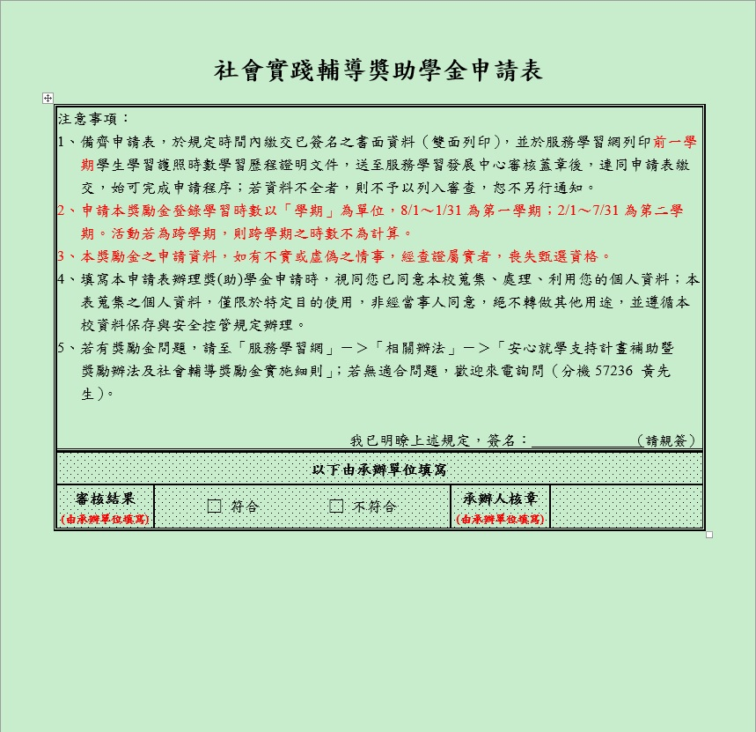

Slide 18
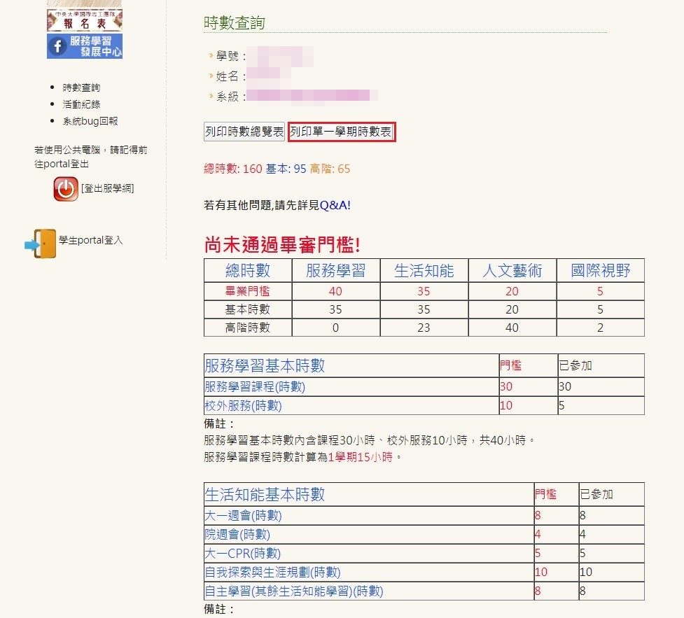
學生學習護照時數歷程
證明文件列印操作方式

Slide 19
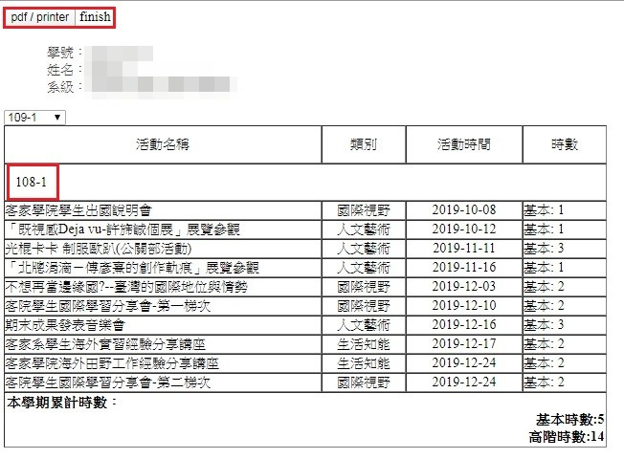
學生學習護照時數歷程
證明文件列印操作方式

Slide 20
安心就學計畫
實習暨職涯活動獎助學金
學務處職涯發展中心
實習
獎勵金
職涯活動助學金

Slide 21
安心就學支持計畫
實習暨職涯活動獎助學金
適用對象
符合以下任一資格，且應通過安心學習助學金之申請。
一、符合本校「向日葵助學計畫實施辦法」之在學學生 。
二、非前項助學計畫之在學學生 且 符合 下列任一條件 以第三目申請者，須檢附含記事之新式戶口名簿影本或三個月內戶籍謄本、
前一年度國稅局全戶各類所得及財產歸屬清單
(一 ) 符合學雜費減免資格之 低收入戶 學生、中低收入戶學生、 特殊境遇家庭子女 或 孫子女 、原住民族籍學生、 身心障礙學生
及身心障礙人士子女 等身份者 。
(二 ) 符合教育部大專校院弱勢學生助學計畫所訂助學金申請資格者。
(三 ) 其他經委員會審定 如：家庭突遭變故經 委員會審核通過者 。

Slide 22
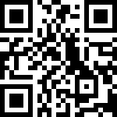
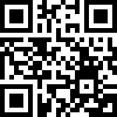
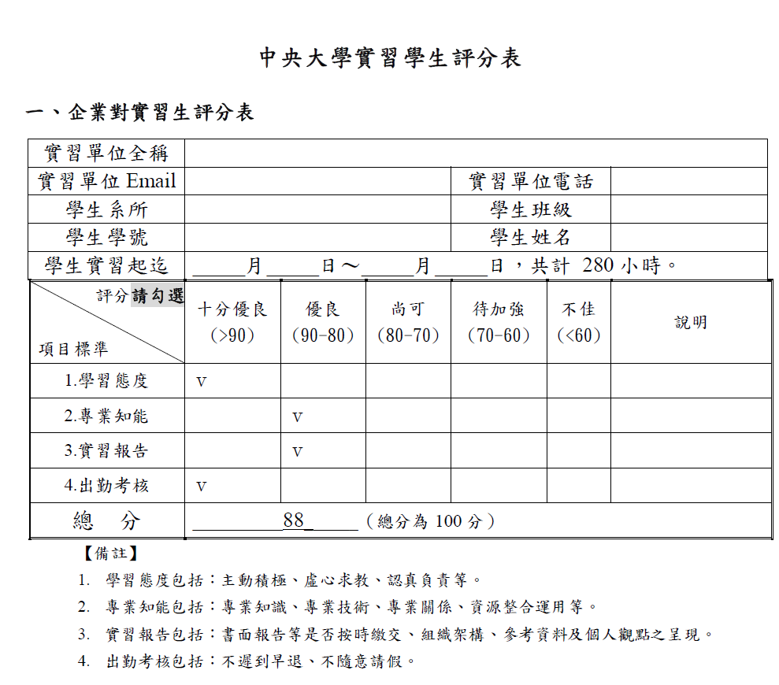
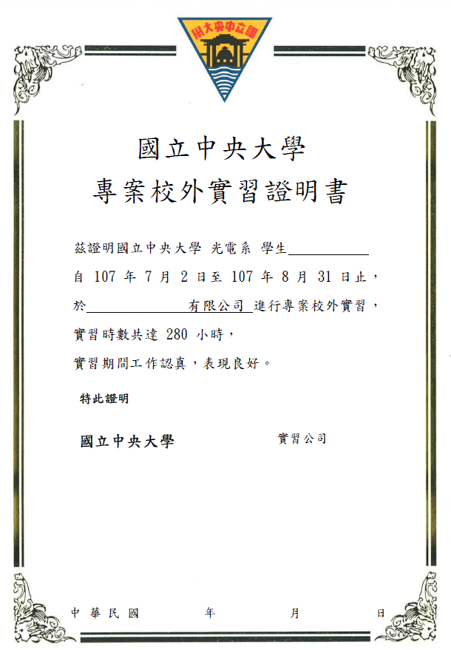
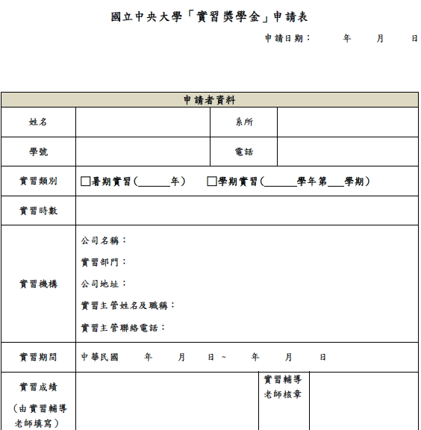
參加
校外實習
實習
獎勵金
線上填寫
學生實習心得回饋表
其他表單下載
完成
線上回饋
問卷
https://reurl.cc/yyA6vy
https://reurl.cc/lDp4v
繳交
申請表+
企業評分表+
實習證書
企業評分表(範本)
成績須達85分(含)以上
申請表
(需實習老師評分及簽章)
獎金及名額：
實習時數140-280小時，每名至多2萬元為原則，每年10名為原則。
實習時數逾280小時，每名至多4萬元為原則，每年5名為原則。
實習證明書(範本)
時數須滿140以上

Slide 23
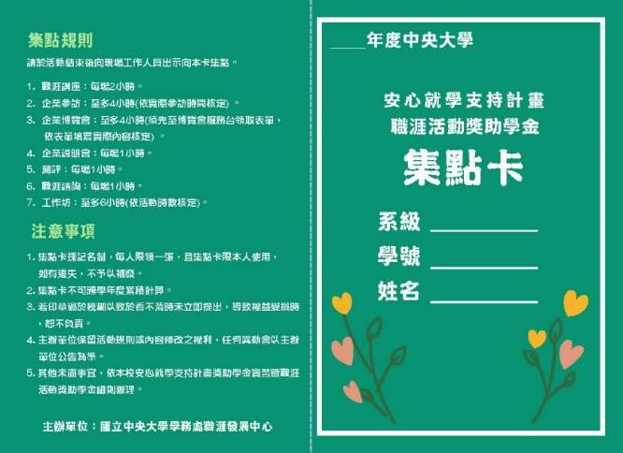
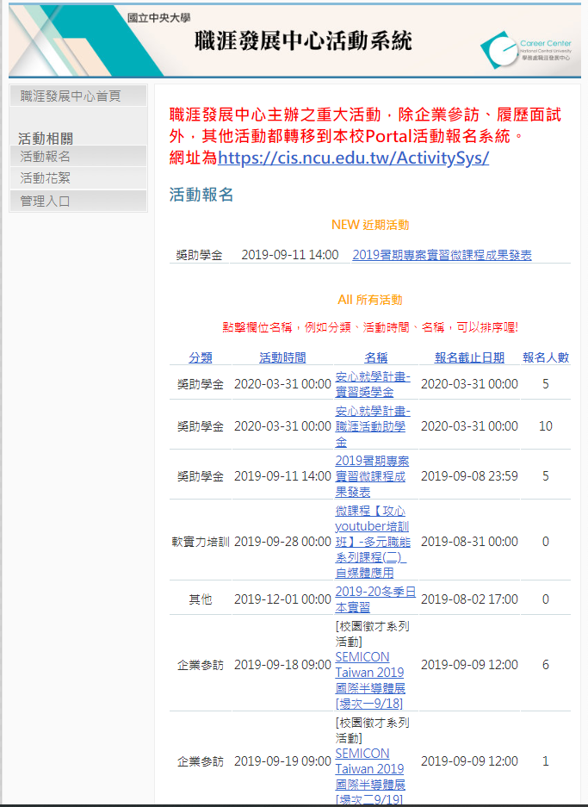
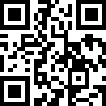
領取
集點卡
職涯活動
助學金
參加
職涯活動
至生輔組or職涯中心領取
活動前出示集點卡
表單下載
職涯發展中心活動系統
繳交
申請表+
集點卡
https://reurl.cc/qLpWE
補助措施：
補助金額以學生參與活動之實質成效進行核定
必須完成1場職涯業師諮詢+職涯活動
每小時核發500元，最高核發上限5,000元為原則

Slide 24
安心就學支持計畫
實習暨職涯活動獎助學金
即日起至109年7月3日
實習獎勵金
職涯活動助學金
https://reurl.cc/lDp4v
https://reurl.cc/qLpWE

Slide 25
國立中央大學安心就學支持計畫
外語能力測驗報名費補助
外語檢定認證獎勵
語言中心

Slide 26
108-2學期申請期間
109年7月3日（五）下午17：00前。
外語測驗期間需為108至109年度間。

Slide 27
外語能力測驗報名費補助
補助措施：
每人每年最多補助二次，每次上限為新台幣1,600元，每人每年共計補助上限為新台幣3,200元。
申請方式：
至中大Portal獎助學金申請系統提出申請。
檢附外語能力測驗報名費補助申請表、報名費之繳費證明及該次檢定成績正本（於查驗後歸還）、郵局存簿影本及相關證明文件。

Slide 28
外語檢定認證獎勵
補助措施：
獎勵額度詳見以下投影片，每人每年限申請一次。
申請方式：
至中大Portal獎助學金申請系統提出申請。
檢附外語檢定認證獎勵申請表、檢定成績證明正本（於查驗後歸還）、郵局存簿影本及相關證明文件。

Slide 29
外語檢定認證獎勵額度
英語
認證第一級者，以獎勵10,000元為上限。
認證第二級者，以獎勵 5,000元為上限。
認證第三級者，以獎勵 2,000元為上限。
其他外語（日文、德文、法文）
認證第一級者，以獎勵 6,000元為上限。
認證第二級者，以獎勵 4,000元為上限。
認證第三級者，以獎勵 2,000元為上限。
認證第四級者，以獎勵 1,000元為上限。

Slide 30
英語檢定認證
各類英文能力參考指標 | 全民英檢 （GEPT） | 托福 （網路測驗） TOEFL iBT | 托福 （紙筆測驗） TOEFL ITP | 多益 TOEIC | 雅思 IELTS | 劍橋博思 （聽讀測驗） BULATS
C1 第一級 | 高級 | 95+ | 627+ | 945+ | 6.5+ | Level 4
B2 第二級 | 中高級 | 72+ | 543+ | 785+ | 5+ | Level 3
B1 第三級 | 中級 | 42+ | 460+ | 550+ | 4+ | Level 2

Slide 31
其他外語檢定認證
外語項目 | 日文 | 法文 | 德文 | 獎勵額度
第一級 | N1 | C1 | C1 | 6,000
第二級 | N2 | B2 | B2 | 4,000
第三級 | N3 | B1 | B1 | 2,000
第四級 | N4 | A2 | A2 | 1,000

Slide 32
相關英語自學活動
English Corner
English Café
英文主題講座
英文繪本說書人

Slide 33
國立中央大學安心就學支持計畫 -國外進修補助獎勵金 報告人:國際處 宋小姐
國際事務處

Slide 34
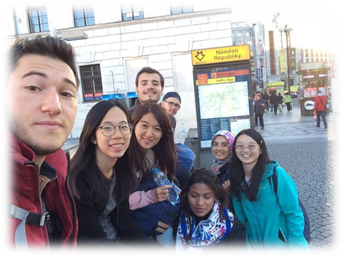
計畫目標： 為鼓勵經濟或文化不利學生參與參加校內外各項出國計畫，拓展其國際視野
國際事務處

Slide 35
申請人身份： 需於每學期初通過生活助學金申請者 -符合本校「向日葵助學計畫實施辦法」之在學學生 -符合學雜費減免資格之低收入戶學生、中低收入戶學生、特殊境遇家庭子女或孫子女、原住民族籍學生、身心障礙學生及身心障礙人士子女等身份者 -符合教育部大專校院經濟或文化不利學生助學計畫所訂助學金申請資格者 -其他經委員會審定之經濟或文化不利學生（如：三代家庭第一位進大學者、新住民）
國際事務處

